Slide 1
Jour 4 – réponses

Slide 2
Enigme n°1 : Quel est cet objet mystère ?

Slide 3
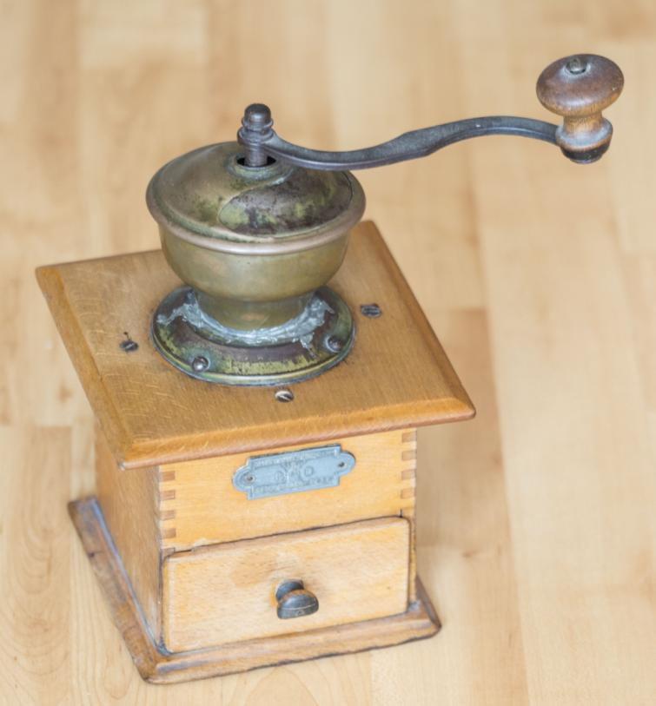
Essayez de deviner à quoi il sert .
?
Indice :

Slide 4
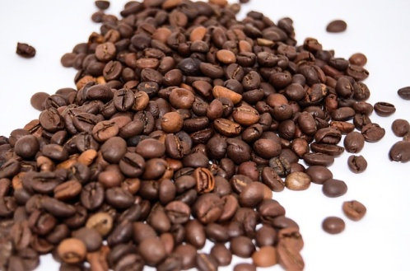
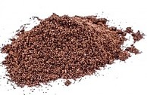
C’est un moulin à café pour transformer des grains de café en poudre.
Une vidéo d’1 minute 30 pour comprendre
https://www.youtube.com/watch?v=ndfHtAPjxgY

Slide 5
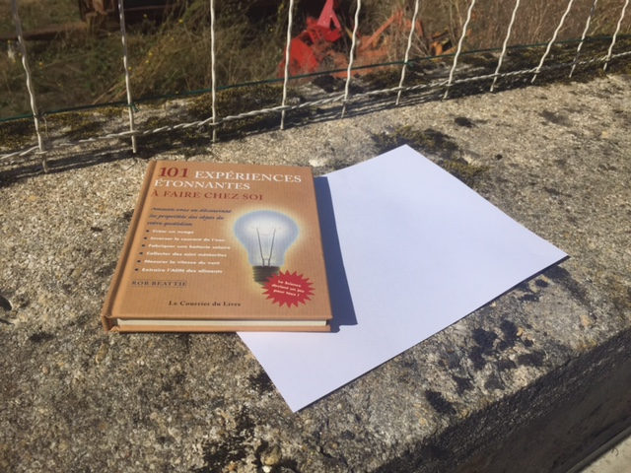
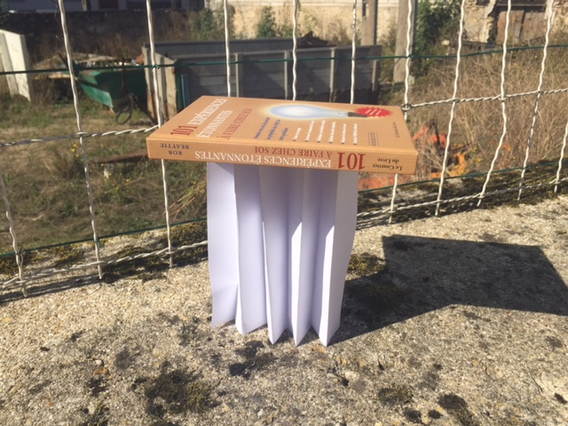
Enigme n°2 : comment faire tenir un livre sur la tranche d’une feuille de papier ?
Il suffit de plier la feuille pour lui donner de la rigidité, par exemple en éventail comme sur la photo.
Il suffit de plier la feuille pour lui donner de la rigidité, par exemple en éventail comme sur la photo.

Slide 6
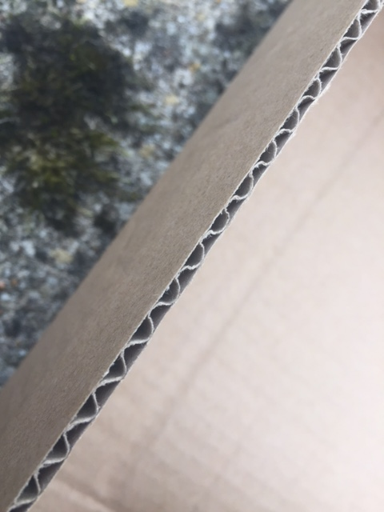
C’est un peu le même procédé que la structure du carton ondulé !

Slide 7
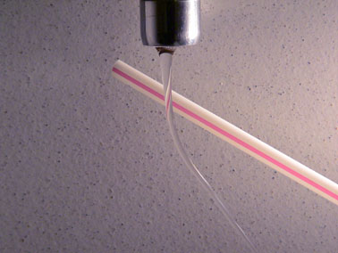
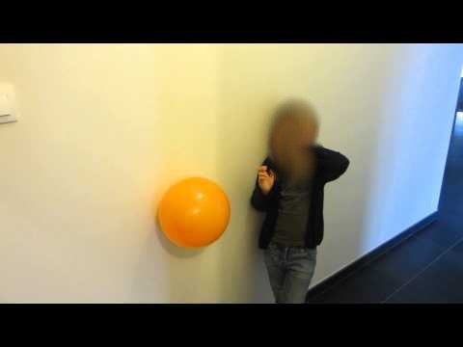
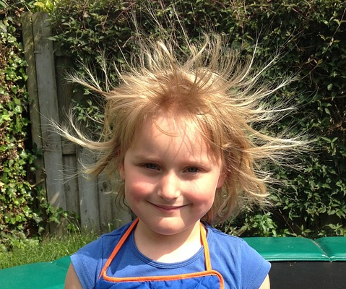
Enigme n°3 : Comment dévier de l’eau avec une paille sans la toucher ?
C’est un effet de l’électricité statique !

